Slide 1
PRESENTACIÓ PROJECTE EDUCATIU
ESCOLA
JOSEP CARNER
Volem que els nostres alumnes adquireixin les competències necessàries per a saber relacionar-se, ser feliços, superar obstacles i aprendre dels i amb els altres

Slide 2
7 Principis de l’aprenentatge
L’alumne és el centre de l’aprenentatge
Compromís actiu
Aprendre a aprendre

Slide 3
7 Principis de l’aprenentatge
L’aprenentatge és de naturalesa social

Slide 4
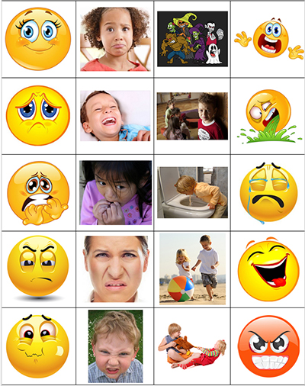
7 Principis de l’aprenentatge
Les emocions
són part
integral
de
l’aprenentatge

Slide 5
7 Principis de l’aprenentatge
L’aprenentatge ha de tenir en compte les diferències individuals

Slide 6
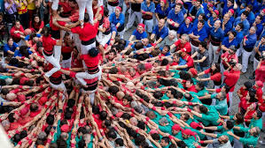
7 Principis de l’aprenentatge
L’esforç i afany de superació de l’alumnat és clau per a l’aprenentatge

Slide 7
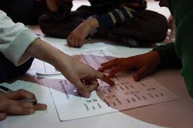
7 Principis de l’aprenentatge
L’avaluació continuada afavoreix l’aprenentatge

Slide 8
7 Principis de l’aprenentatge
Aprendre és construir connexions horitzontals entre diferents àrees i matèries

Slide 9
COM TREBALLEM
Oferim diferents situacions i espais d’aprenentatge. Tenim en compte les intel·ligències múltiples. Volem entendre com aprenen els nostres alumnes per ajudar-los en el seu procés d’aprenentatge.
RACONS, PROJECTES, ESPAIS I CAPSES

Slide 10
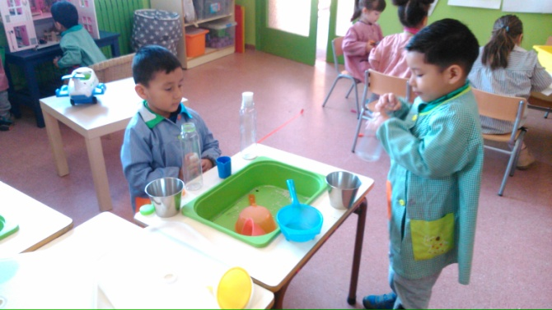
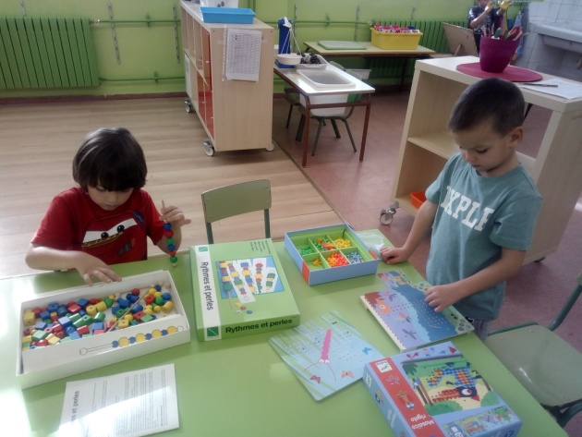
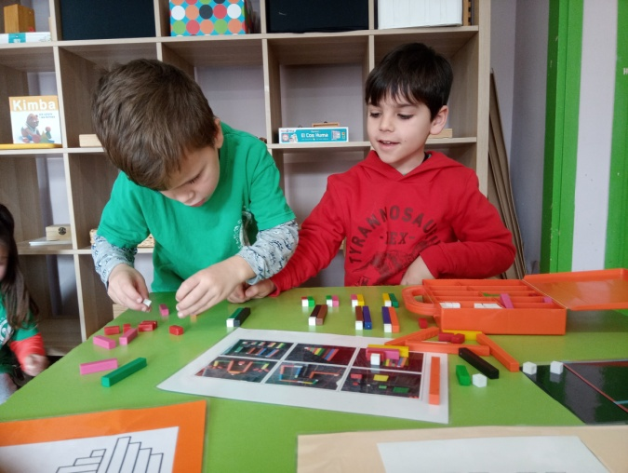
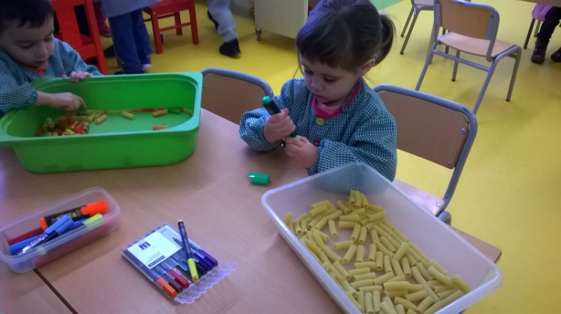
RACONS A LES AULES Comunitat de petits
Propostes manipulatives i significatives per a treballar els diferents aspectes del currículum cercant l’autonomia dels alumnes.

Slide 11
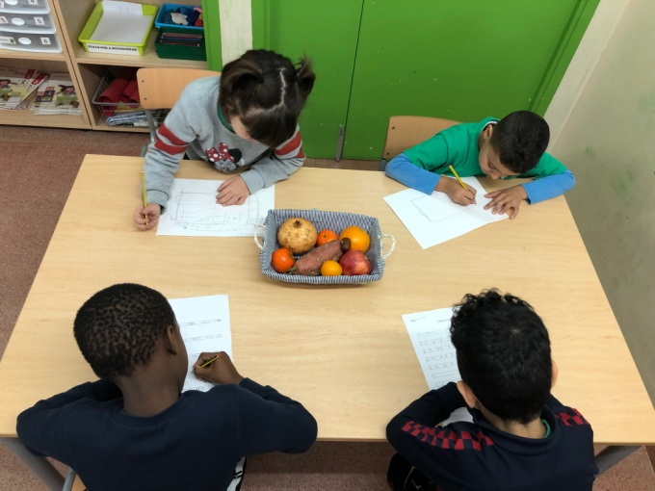
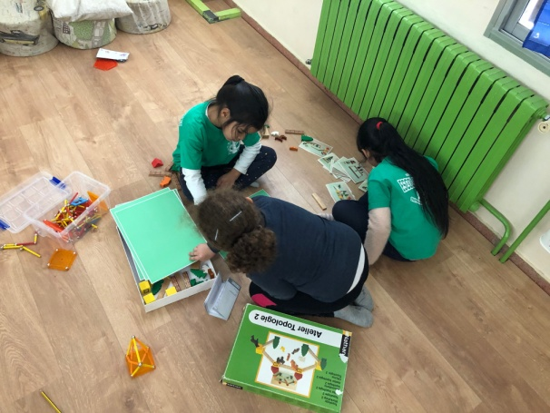
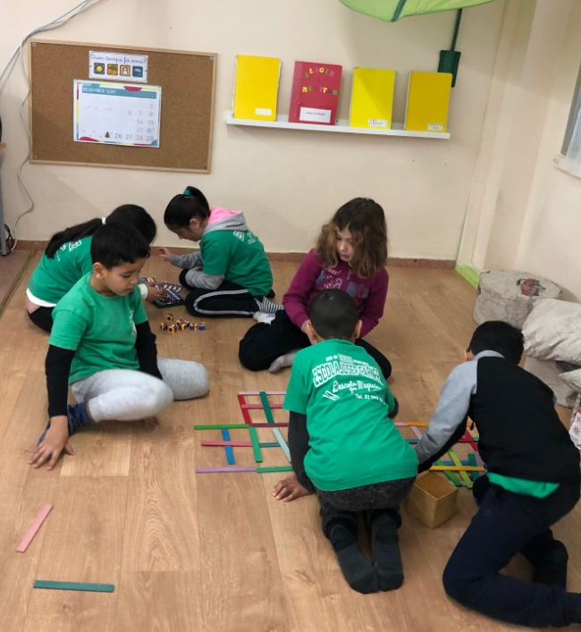
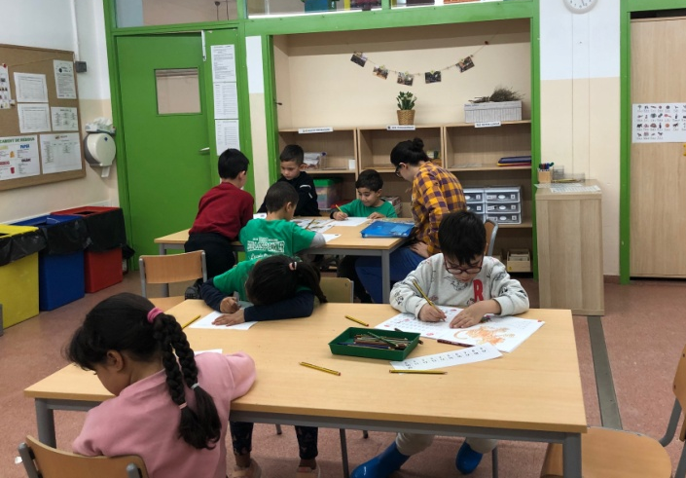
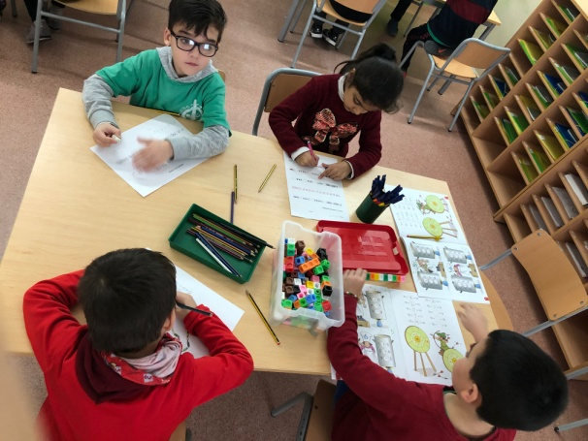
RACONS A LES AULES Comunitat de mitjans

Slide 12
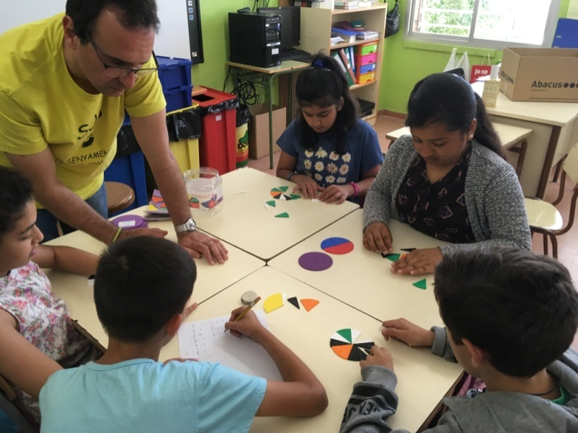
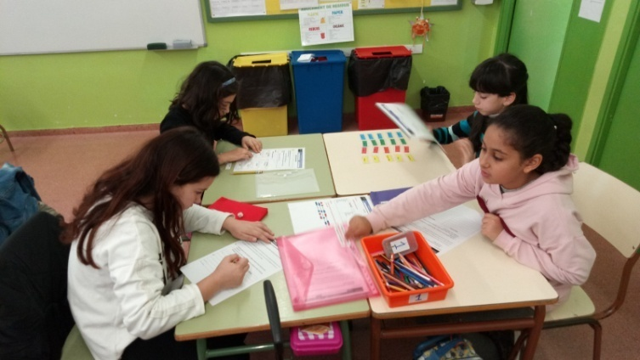
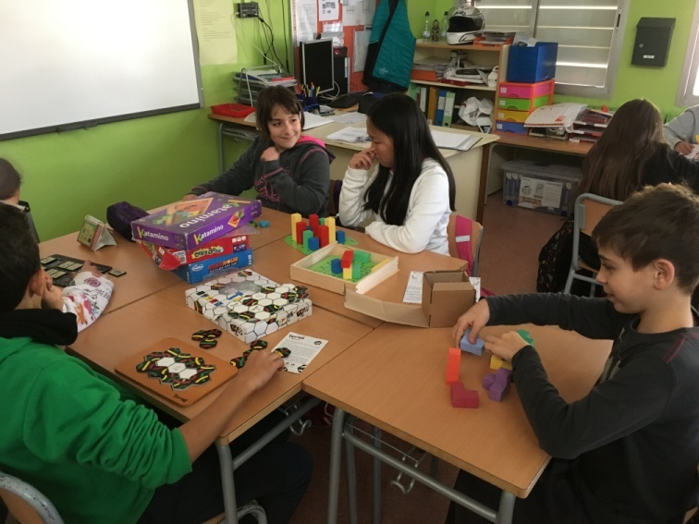
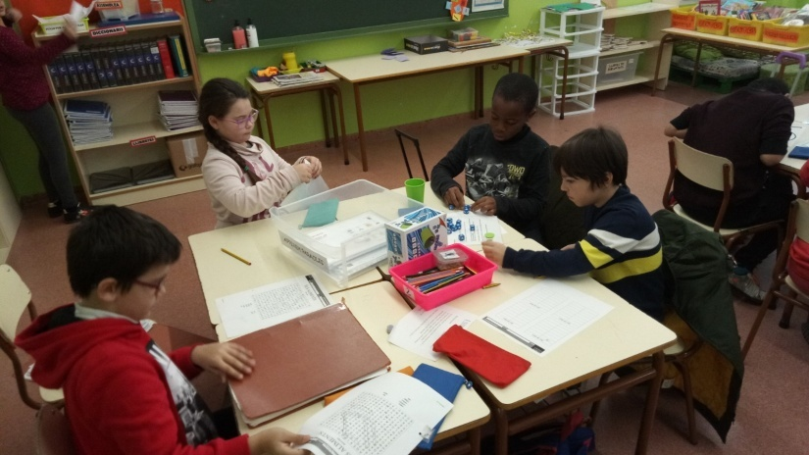
RACONS A LES AULES Comunitat de grans

Slide 13
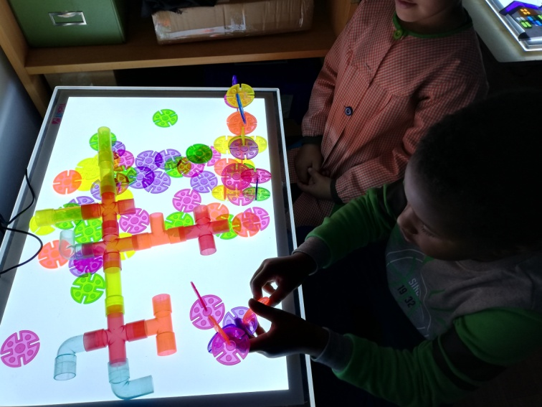
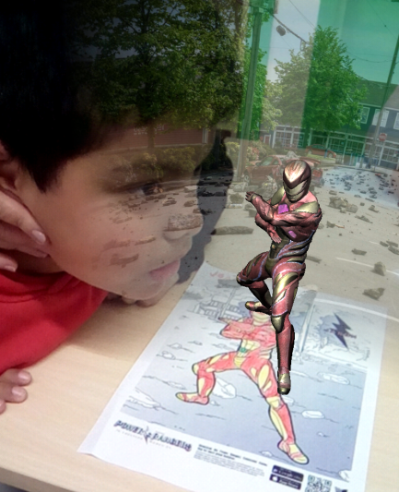
ESPAIS APRENENTATGE
Són propostes obertes d’aprenentatge lliure per a treballar els diferents aspectes de l’aprenentatge des de les intel·ligències múltiples de forma global i transversal.
Espais a la comunitat de petits (P3, P4 i P5)
Espais a la comunitat de mitjans (1r, 2n i 3r)

Slide 14
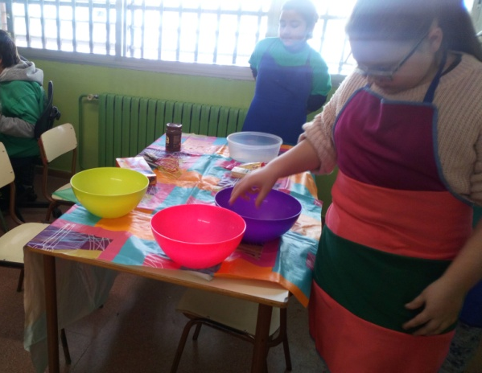
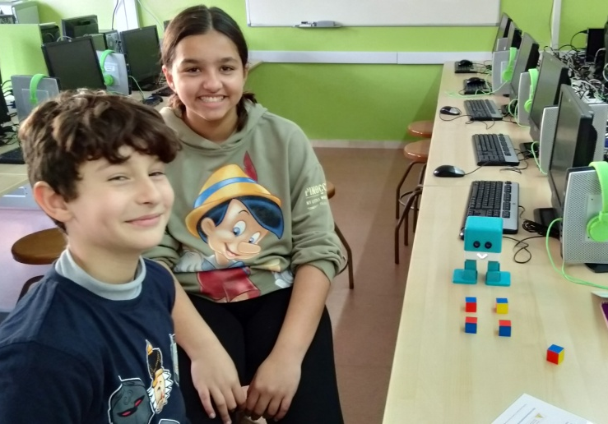
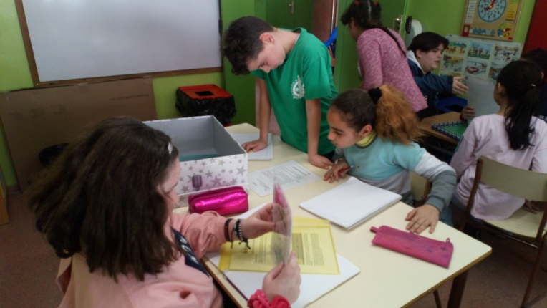
CAPSES DE PROPOSTES
Internivell 4t, 5è i 6è. Propostes obertes transversals i multidisciplinars, que s’han de desenvolupar de forma autònoma i que es poden resoldre de múltiples maneres i des de totes les intel·ligències.

Slide 15
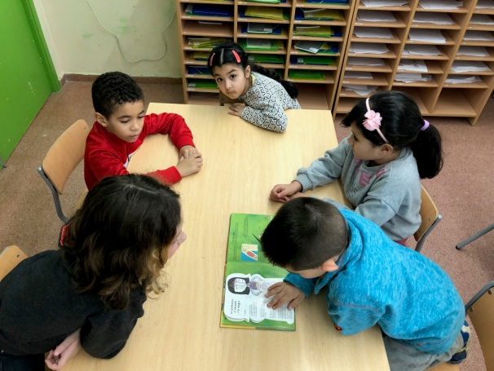
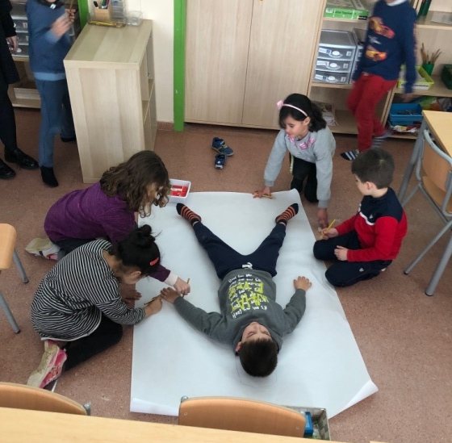
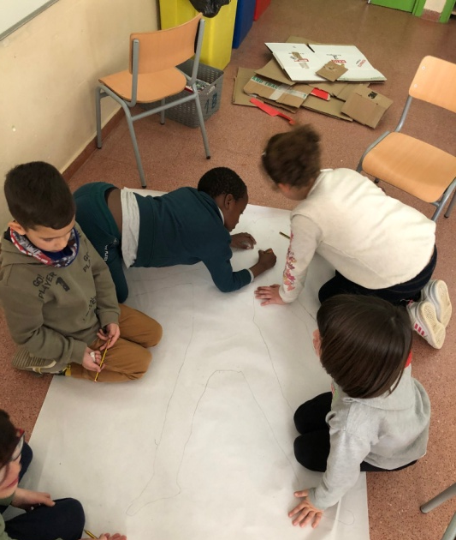
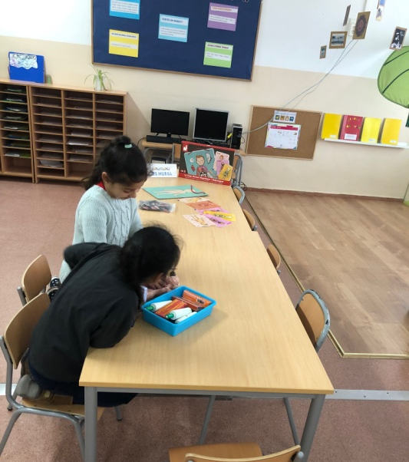
PROJECTES DE MEDI
Treball per projectes de l’àmbit de medi natural i social. Partim de preguntes investigables que desperten la curiositat dels alumnes i arribem a la construcció de l’aprenentatge mitjançant el mètode científic (plantejament de la hipòtesi, indagació, comprovació de la hipòtesi i construcció de l’aprenentatge).

Slide 16
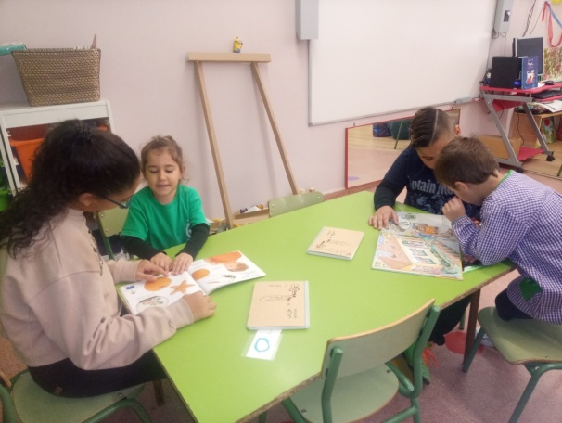
ALTRES PROJECTES A L’ESCOLA
APADRINAMENT LECTOR
GRUPS INTERACTIUS
ANIMACIÓ LECTORA
ENGLISH PROJECT
HORT ESCOLAR
XARXA D’ESCOLES VERDES DE BADALONA
FRUITA I LLET A LES ESCOLES
CONSELL D’INFANTS DE CENTRE I DE BADALONA
CONSELL DE FAMÍLIES DELEGADES
LECXIT

Slide 17
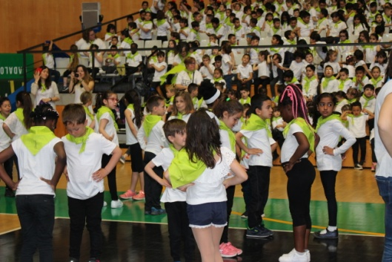
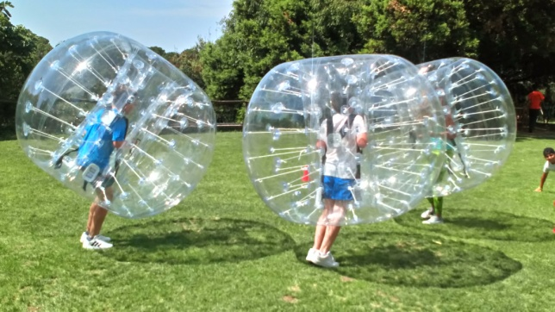
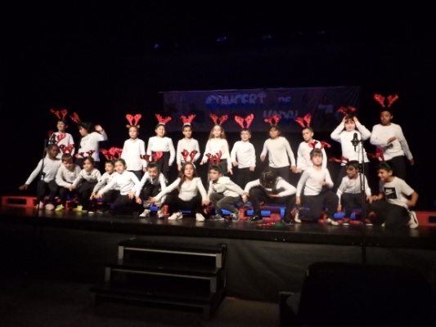
CELEBRACIONS
CASTANYADA CONCERT DE NADAL DENIP CARNAVAL COLÒNIES P5 i 3r JOCS INTERCICLES SANT JORDI | SANT ANASTASI JORNADA DE MEDI AMBIENT COLÒNIES 6è TEATRE I COMIAT DE 6è FESTA DE L’AIGUA

